Slide 1
Tuần 33
Trái Đất trong hệ Mặt Trời
(Tiết 2)

Slide 2
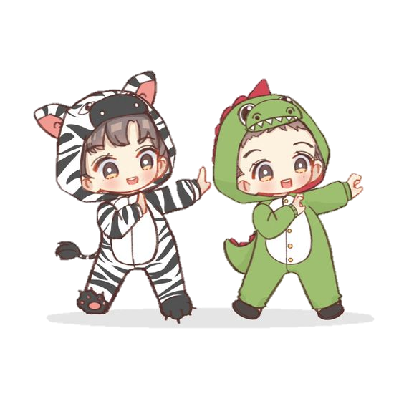
Khởi động

Slide 3
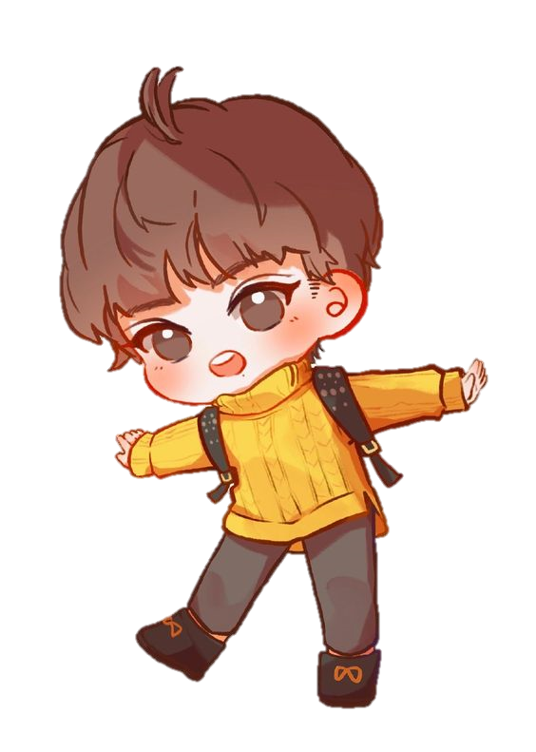
Khám phá

Slide 4
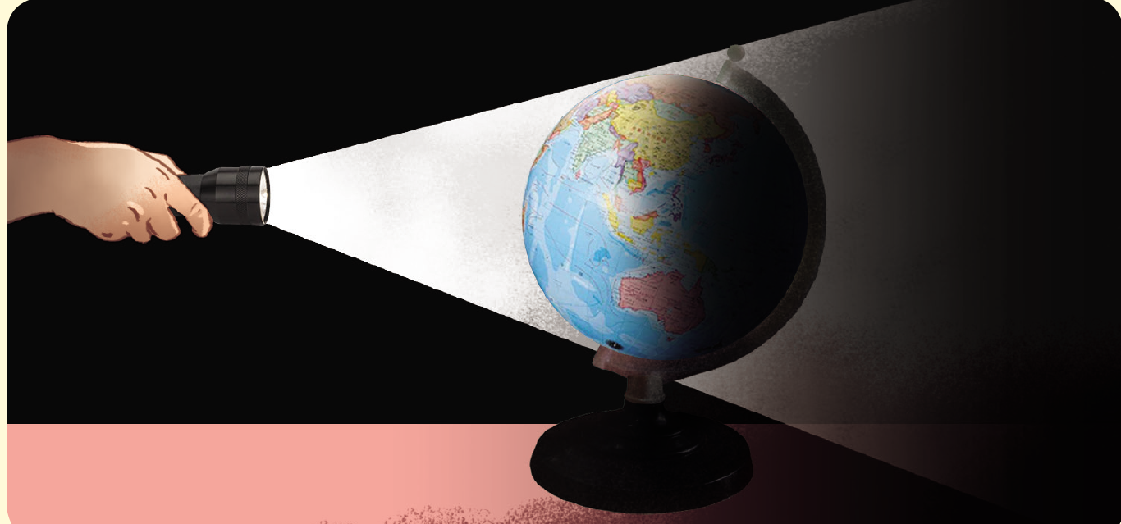
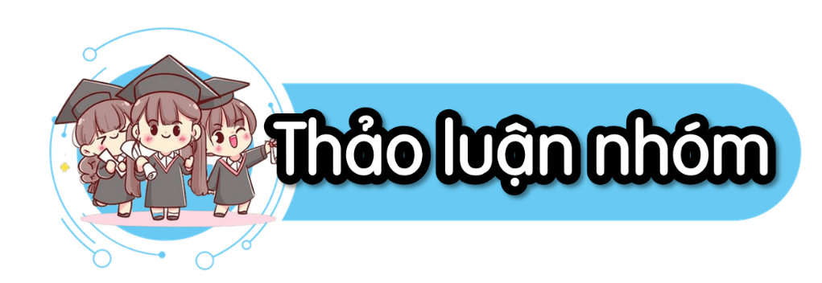
Tìm hiểu vì sao có ngày và đêm
Chuẩn bị:
Đèn pin và quả địa cầu. Đèn pin tượng trưng cho Mặt Trời, quả địa cầu tượng trưng cho Trái Đất.
Thực hiện:
1. Đánh dấu một ví trí trên quả địa cầu.
2. Chiếu đèn pin vào quả địa cầu trong phòng tối như hình dưới đây.
3. Xoay quả địa cầu theo chiều quay của Trái Đất quanh mình nó.
4. Từ kết quả quan sát hãy cho biết:
Mặt Trời có chiếu sáng toàn bộ bề mặt Trái Đất cùng một thời điểm không? Vì sao?
Phần nào của Trái Đất là ban ngày, phần nào của Trái Đất là ban đêm?
Sự thay đổi ngày và đêm vủa vị trí được đánh dấu.

Slide 5
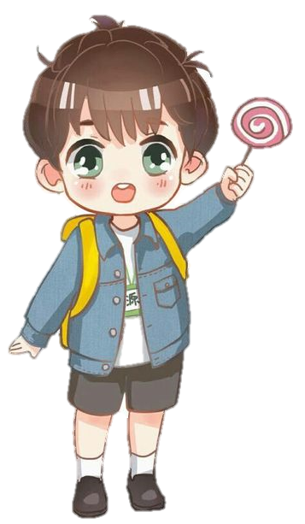
Chia sẻ trước lớp

Slide 6
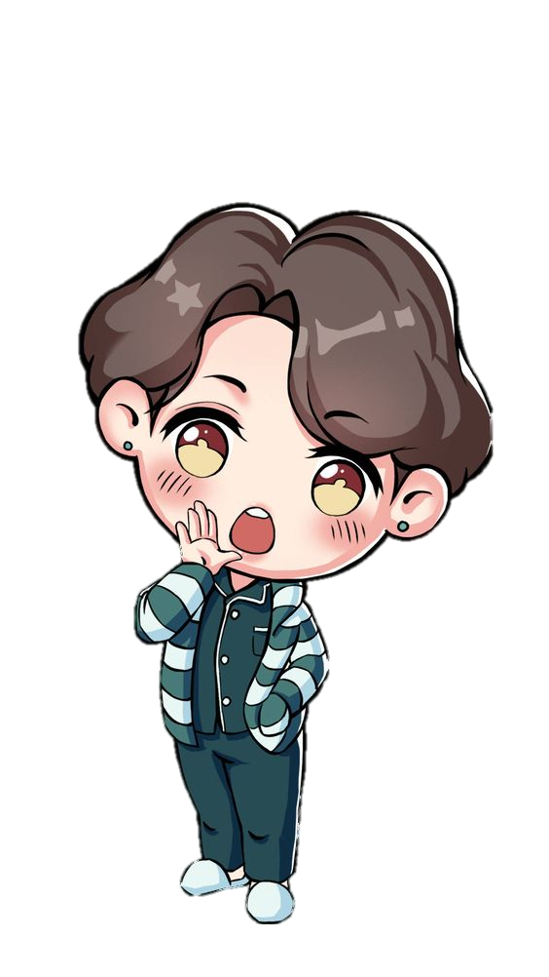

Tại một nơi trên Trái Đất, khoảng thời gian được Mặt Trời chiếu sáng là ngày, khoảng thời gian không được chiếu sáng là đêm. Ngày và đêm kế tiếp nhau liên tục.

Slide 7
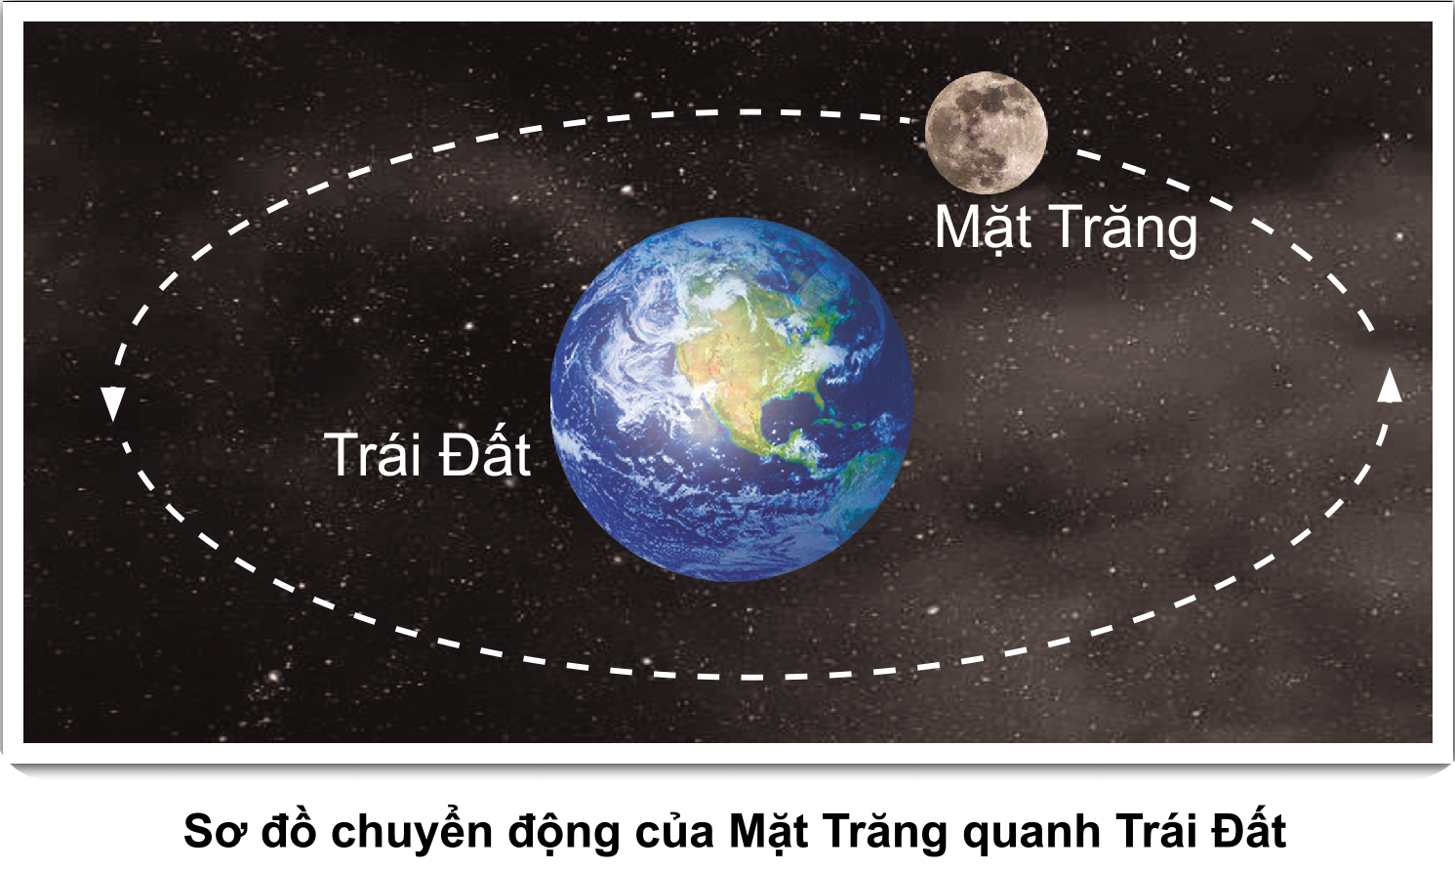
Chuyển động của Mặt Trăng quanh Trái Đất
Chỉ chiều chuyển động của Mặt Trăng quanh Trái Đất.
Sơ đồ chuyển động của Mặt Trăng quanh Trái Đất

Slide 8
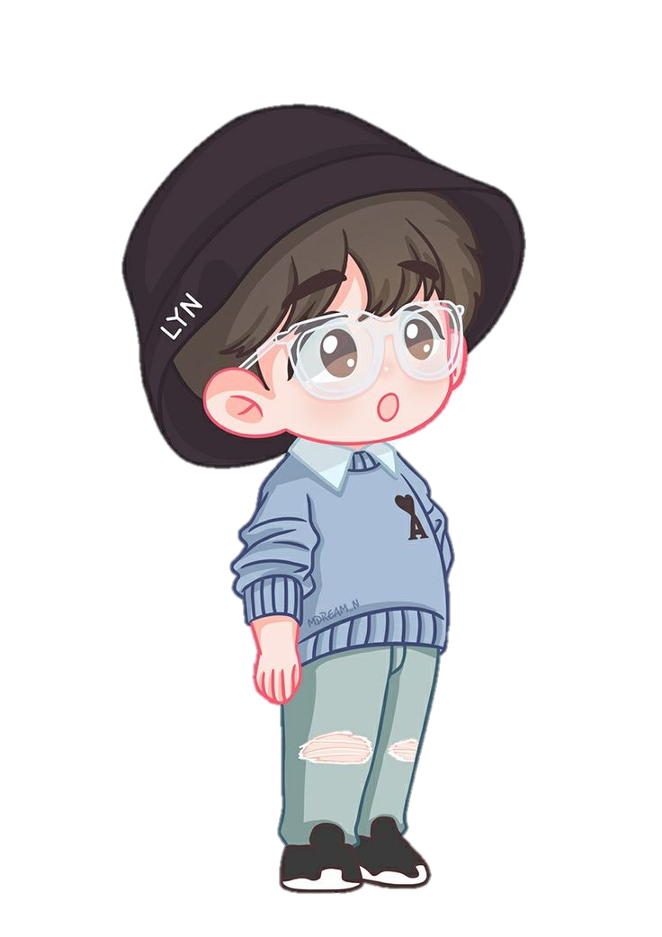

Chuyển động của Mặt Trăng quanh Trái Đất
Mặt Trăng không tự phát sáng. Mặt Trăng sáng là do Mặt Trăng phản chiếu ánh sáng của Mặt Trời.
Chỉ có thể nhìn thấy một mặt của Mặt Trăng từ Trái Đất.

Slide 9
Luyện tập

Slide 10
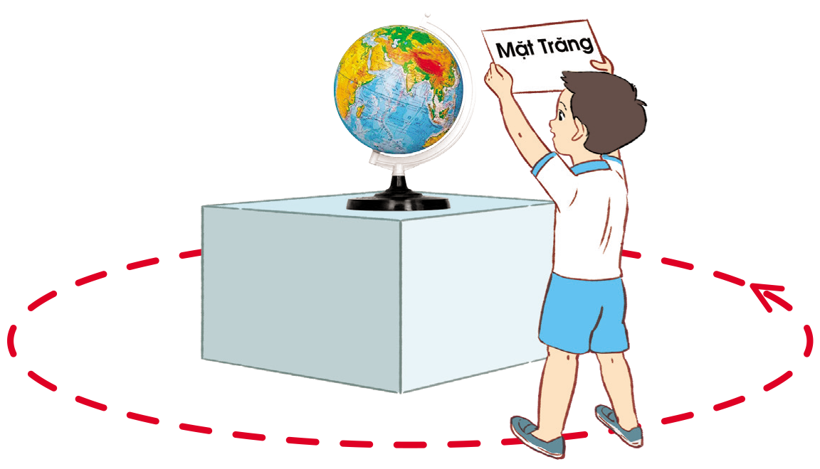
Chuyển động của Mặt Trăng quanh Trái Đất

Slide 11
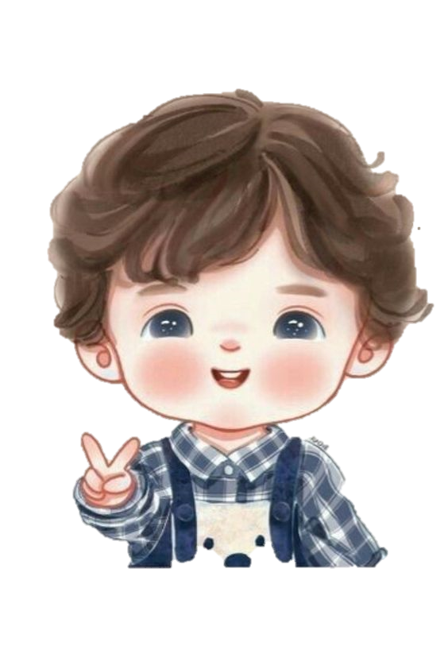
Dặn dò

Slide 12
